Slide 1
10/11 Exercise
玩電玩，學程式

Slide 3

PART 1
20min
1
在畫面上加入小鬼
讓小鬼隨鍵盤上下左右移動
不要讓小鬼的移動超出畫面
50 pixel
50 pixel
2
製作開始、成功、失敗三個階段
讓各階段滑鼠移到按鈕位置時按鈕顏色改變

Slide 4
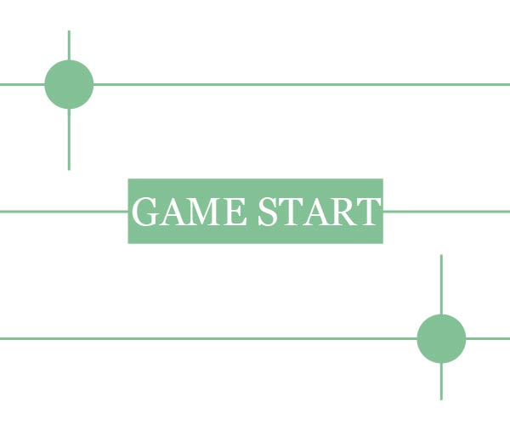
SETTING
畫布大小(600x500)
x=150
x=450
y=210
y=285

Slide 5
PART 2
30min
畫出三條會移動的牆壁(速度越往下越快)
中間預留讓小鬼穿過的空間
※
速度
float SpeedW1=1
float SpeedW2=2
float SpeedW3=3

Slide 6
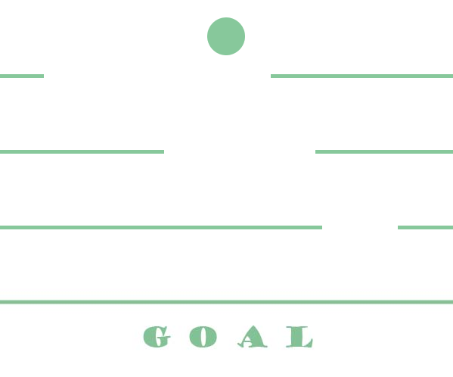
SETTING
[ 牆壁寬度5 pixel ]
Y=100
|------- 開口300 pixel------|
Y=200
|-開口200 pixel -|
Y=300
|-100 pixel-|
Y=400

Slide 7
PART 3
challenge yourself
1
定義
勝利條件：小鬼碰到終點線(y座標400)
&
失敗條件：小鬼碰到移動中的牆壁

